Slide 1
《AIGC原理与实践》 第5章 StyleGAN模型

Slide 2
第5章 StyleGAN模型
主要内容
ProGAN简介
如何生成高分辨率图像？
StyleGAN架构及算法
如何解决特征耦合问题？
利用风格生成各种图像
StyleGAN的最新进展
StyleGAN2
StyleGAN3
StyleGAN-XL

Slide 3
第5章 StyleGAN模型
StyleGAN的前身ProGAN
ProGAN模型提出的背景
原始的GAN在生成高分辨率图像时存在困难。为了解决这个问题，NVIDIA在2017年提出了ProGAN
ProGAN主要创新点
渐进式训练：这是ProGAN最关键的创新。它不同于传统的GAN，不是从一开始就尝试生成高分辨率图像，而是从非常低的分辨率（例如4×4的图像）开始训练。随着训练的进行，逐步增加分辨率，直至达到所需的高分辨率。
使用生成器和鉴别器网络，并且总是同步增长。在整个训练过程中，两个网络中的所有现有层都是可训练的。当新的层被添加到网络中时，平稳地将它们淡化，这就避免了对已经训练好的小分辨率层的突然冲击

Slide 4
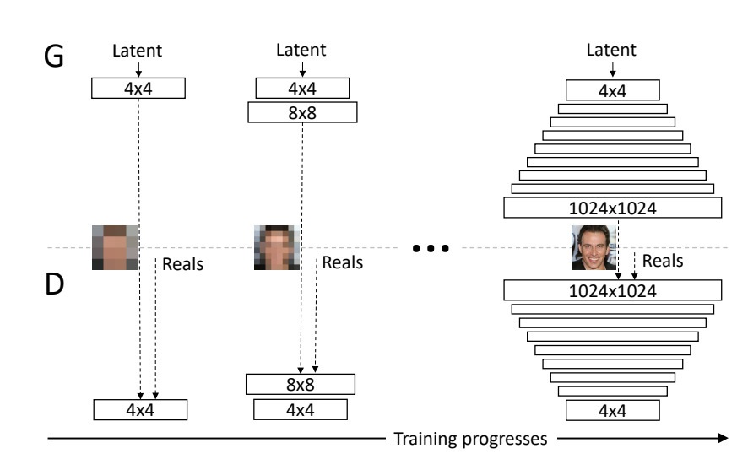
第5章 StyleGAN模型
StyleGAN的前身ProGAN—架构图

Slide 5
第5章 StyleGAN模型
StyleGAN的前身ProGAN—如何放大缩小特征图？

Slide 6
第5章 StyleGAN模型
StyleGAN的前身ProGAN---16x16过渡到32x32图像说明
对于16x16的特征图, 先提升分辨率, 然后类似于残差块, 左分支不作变换, 右分支作卷积。
toRGB 即使用 1x1 卷积变为三通道. 然后根据权重对应像素相加
随着训练, α逐渐增大, 即新的层淡入, 旧的逐渐淡出。
其中toRGB表示将特征向量投影到RGB颜色的特征层，from RGB则相反。

Slide 7
第5章 StyleGAN模型
StyleGAN的前身ProGAN---训练流程图

Slide 8
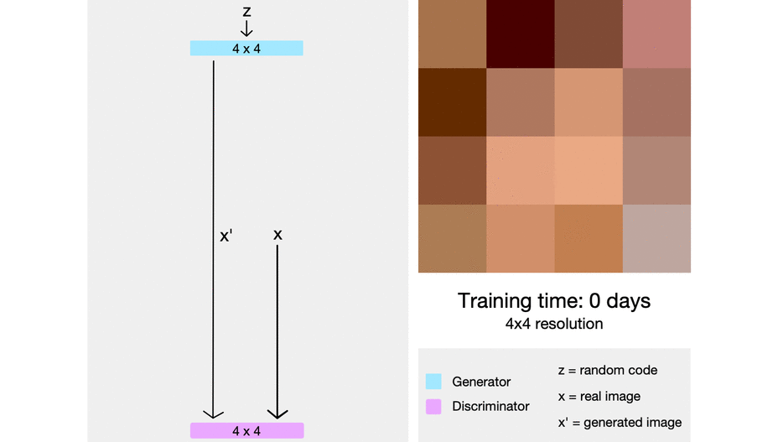
第5章 StyleGAN模型
StyleGAN的前身ProGAN---训练过程示意图

Slide 9
第5章 StyleGAN模型
StyleGAN的前身ProGAN---ProGAN的不足
ProGAN 容易发生特征纠缠（或耦合）
不同的特征往往是相互纠缠的
与多数GAN一样，ProGAN控制生成图像的特定特征的能力非常有限
某一部分以改变图像的某个特征时，可能会同时影响图像的多个特征
为更精确地控制生成图像的特定特征，人们提出了StyleGAN，看StyleGAN架构如何解决特征耦合问题。

Slide 10
第5章 StyleGAN模型
StyleGAN架构

Slide 11
第5章 StyleGAN模型
StyleGAN架构说明
映射网络(Mapping Network):
由8个全连接层组成的映射网络，并且映射网络的输出W'与输入层（512×1）的大小相同。由隐藏变量z生成中间隐藏变量w的过程，这个w就是用来控制生成图像的风格（style）。
生成网络(Synthesis network):
它的作用是生成图像，创新之处在于给每一层子网络都喂了A和B，A是由w转换得到的仿射变换（实际就是全连接层），用于控制生成图像的风格，
B是转换后的随机噪声，用于丰富生成图像的细节，例如：雀斑、皱纹，即每个卷积层都能根据输入的A来调整"style"，通过B来调整细节。

Slide 12
第5章 StyleGAN模型
特征耦合的定义
特征耦合:
特征耦合（Feature Coupling）：在GAN中，特征耦合指的是生成的样本中不同特征之间不是完全独立的，而是存在一定的关联性或相互影响。这种耦合关系可能导致在修改某个特征时，其他特征也会发生不可预测的变化。
特征耦合举例:
在生成人脸图像时，不同的面部特征（如眼睛、鼻子、嘴巴等）之间不是完全独立地变化，而是相互关联或“纠缠”在一起。这意味着当你尝试修改或调整某个特征时，其他特征也可能会以不可预测的方式发生变化。 。

Slide 13
第5章 StyleGAN模型
利用映射网络实现特征耦合的直观理解

Slide 14
第5章 StyleGAN模型
StyleGAN模型---生成网络及AdaIN

Slide 15
第5章 StyleGAN模型
StyleGAN模型—生成网络及AdaIN说明
生成器由于从常量4x4 ，变换到 8x8 ，并最终变换到 1024x1024 ，所以它由9个生成阶段组成 。它的作用是生成图像，创新之处在于给每一层子网络都喂了A和B
A是由w转换得到的仿射变换。用于控制生成图像的风格。
B是转换后的随机噪声，用于丰富生成图像的细节，例如：雀斑、皱纹等。
每个阶段都会受两个控制向量（A，共18个 ）对其施加影响，其中一个控制向量在上采样之后对其影响一次，另外一个控制向量在卷积之后对其影响一次，影响的方式都采用 AdaIN （自适应实例归一化）。

Slide 16
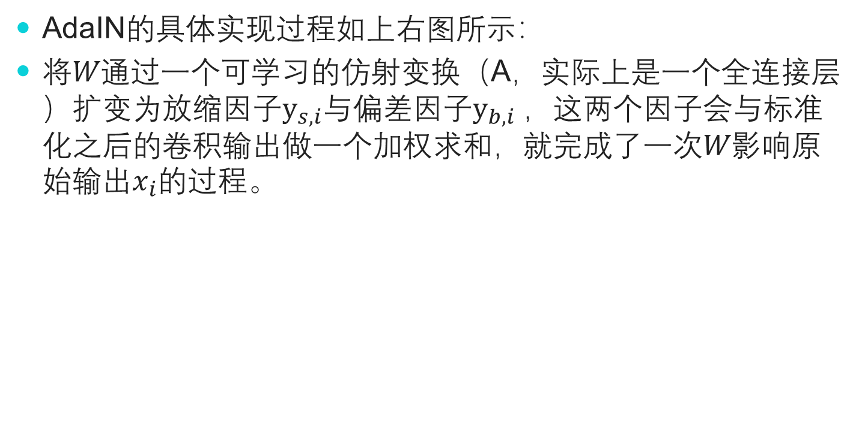
第5章 StyleGAN模型
StyleGAN模型—生成网络及AdaIN说明
AdaIN的具体实现过程如上右图所示：
将𝑊通过一个可学习的仿射变换（A，实际上是一个全连接层）扩变为放缩因子$y_{s,i}$与偏差因子$y_{b,i}$，这两个因子会与标准化之后的卷积输出做一个加权求和，就完成了一次𝑊影响原始输出$x_{i}$的过程。

Slide 17
第5章 StyleGAN模型
StyleGAN模型—风格（Style）说明
StyleGAN的重点就是“Style”，在提出StyleGAN的论文中具体是指人脸的风格。
包括人脸表情、人脸朝向、发型等等，还包括纹理细节上的人脸肤色、人脸光照等。
进一步对这些Style进行细分为：
粗粒度-分辨率高达8*8-影响姿势、一般发型、人脸形状等；
中粒度-分辨率16*16到32*32-影响更精细的人脸特征、发型、睁眼/闭眼等；
细节-分辨率为64*64到1024*1024-影响配色方案（眼睛、头发和皮肤）和微观特征。

Slide 18
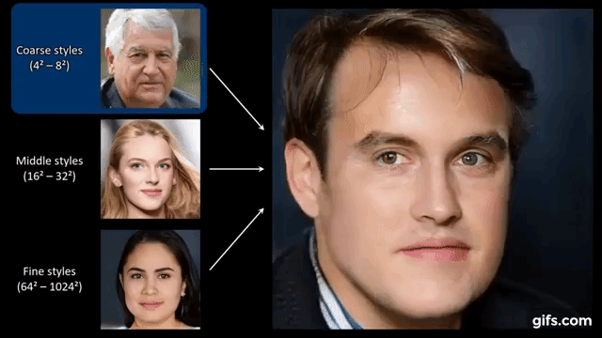
第5章 StyleGAN模型
StyleGAN模型—不同风格（Style）对图的影响
粗粒度风格
中粒度风格
细节风格

Slide 19
第5章 StyleGAN模型
StyleGAN模型—风格交叉示例

Slide 20
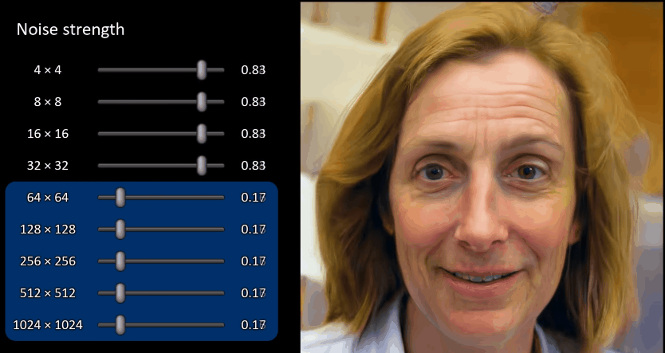
第5章 StyleGAN模型
StyleGAN模型—噪声B对图像的影响示例
噪声强弱

Slide 21
第5章 StyleGAN模型
StyleGAN模型—其它创新点
前面介绍了StyleGAN的两个最主要创新点：映射网络及生成网络中的AdaIN--- StyelGAN-v2 采用了新的归一化方法。
其它创新点
混合正则化（mixing regularization）---StyelGAN-v2已弃用
W向量截断
两个量化隐空间耦合度的指标
感知路径长度（Perceptual Path Length）---StyelGAN-v2已弃用
线性可分别性（Linear Separability）

Slide 22
第5章 StyleGAN模型
StyleGAN模型—后续版本简介
StyleGAN2，StyleGAN3：
StyleGAN2 主要解决StyleGAN图像中会产生类似水滴的伪影问题
StyleGAN3针对在StyleGAN2中平移或旋转时，存在“粘滞”现象。
StyleGAN-XL：
StyleGAN-XL是StyleGAN3的延伸版本，旨在生成更大尺寸的图像。
StyleGAN-T
StyleGAN-T 则是在 StyleGAN-XL 的基础上加入了Transformer、 CLIP， 从而加入了 text-to-image 多模态领域。
StyleGAN 1-2-3 是升级换代，从 StyleGAN3 到 StyleGAN-XL / StyleGAN-T 则是一次全面的进化。

Slide 23
第5章 StyleGAN模型
StyleGAN模型—最新版本比较
在下图中，竖轴越低代表质量越高，横轴越小代表速度更快。可以看到StyleGAN-T和Stable Diffusion 是最接近原点的两个模型。

